Slide 1

Психологический тренинг стрессоустойчивости
Инна Николаевна Кулешова,
кандидат психологических наук, психолог ИВГПУ

Slide 2
Стресс — это реакция организма человека на перенапряжение, негативные эмоции или просто на монотонную суету. Во время стресса организм человека вырабатывает гормон адреналин, который заставляет искать выход
Стресс в небольших количествах нужен всем, так как он заставляет думать, искать выход из проблемы, без стресса вообще жизнь была бы скучной.
Но с другой стороны, если стрессов становится слишком много, организм слабеет, теряет силы и способность решать проблемы
Надо отметить, что сильные стрессы влияют не только на качество жизни, но и на
здоровье.
Стресс снижает иммунитет и является причиной многих заболеваний. Поэтому
необходимо уметь сопротивляться стрессовому состоянию и задавать себе позитивную
жизненную установку.

Slide 3
Наша повседневная жизнь полна различных событий, одни вызываю у нас радость, другие переживания, волнения, третьи заставляют задуматься, некоторые из них выбивают нас из колеи, заводят в тупик.
Психическими стрессами могут быть как сильные отрицательные, так и положительные эмоции.
В зависимости от результата в психологии различают следующие виды стресса:
Эустрессы («полезные» стрессы). Для успешного существования каждому из нас
необходима некоторая доза стресса.
Именно она является движущей силой нашего развития.
Это состояние можно назвать «реакцией пробуждения». Оно сродни пробуждению ото сна. Чтобы
утром пойти в школу, на тренировку необходимо встать с кровати и проснуться.
Для достижения рабочей активности нужен толчок, небольшая порция адреналина.
Эту роль и выполняют эустрессы.

Slide 4
Дистрессы (вредные стрессы), возникающие при критическом напряжении, волнении, раздражении. Именно это состояние и отвечает всем представлениям о стрессе.
Думаю, что каждый из нас испытывал на себе пагубное влияние дистересса, кому-то из нас удалось с достоинством выйти из стрессогенной ситуации, а у кого-то возможно и сейчас есть ситуации, выход из которых найти затрудняются.

Slide 5
Каждый из нас сталкивается со стрессом довольно часто. У каждого из нас есть свое понимание того, что такое стресс.
Сейчас мы с вами материализуем свой стресс, придадим ему конкретную художественную форму.
.
Участникам предлагается нарисовать рисунок «Я и стресс».
Он может быть выполнен в любой форме: реалистической, абстрактной, символической, художественной. Обратить внимание участников на то, что
большее значение имеет степень искренности, то есть желание изобразить
свои мысли, чувства, образы, которые пришли в голову сразу после того, как была озвучена тема.

Slide 6
1. Использован ли в вашем рисунке цвет?
Посмотрите, какие цвета (или какой цвет) преобладает в рисунке.
Что для вас значит именно этот цвет?
2. Где вы изобразили себя? Пометьте себя буквой «Я» на рисунке.
3. Как вы изобразили стресс? В виде живого существа, абстрактной фигуры, конкретного человека?
4. Посмотрите, сколько места занимает на листе ваше изображение и сколько — стресс. Почему?
5. При изображении себя и стресса использовали ли вы похожие цвета? Какие?

Slide 7
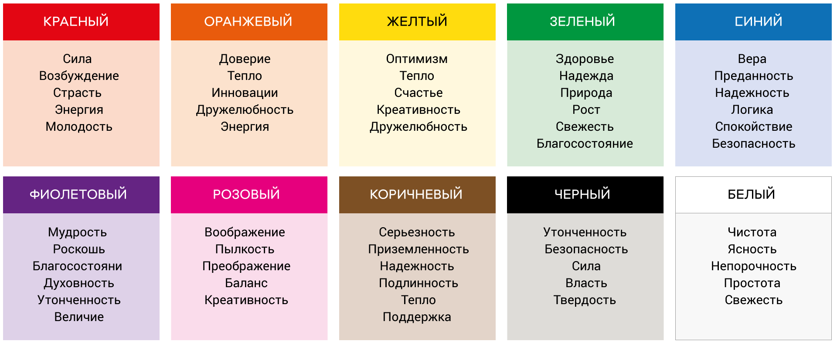

Slide 8
6. Мысленно разделите лист пополам горизонтальной и вертикальной чертами. Где оказалась ваша фигура?
7. Есть ли на рисунке какой-либо барьер между вами и стрессом?
Может быть, вы держите в руках саблю, зонт или что-то еще? Если вы почувствовали необходимость, нарисуйте еще что-либо, что может защитить вас от стресса.
8. Есть ли у вас почва под ногами, на что вы опираетесь? Или вы висите в воздухе? А в жизни на кого вы можете опереться? Если такие люди существуют в вашей реальной жизни, но их почему-то нет на рисунке — дорисуйте их.
9. Какие свои сильные стороны во взаимодействии со стрессовой ситуацией вы могли бы отметить? Постарайтесь найти не менее трех позиций, по которым вы чувствуете себя уверенно. Какие личностные качества помогают вам добиваться успеха?
10. Что бы вам хотелось изменить или как бы вам хотелось улучшить свое состояние в стрессовой ситуации? Какие личностные качества и/или

Slide 9
Стресс – категория абстрактная.
О ней все говорят, но его никто не видел.
А эффективно работать можно только с тем, что отчетливо понимаешь, осознаешь, видишь.
Не нужно бояться и избегать стрессовых ситуаций - нужно научиться выходить из них победителем!
В любой непонятной ситуации – рисуйте!

Slide 10
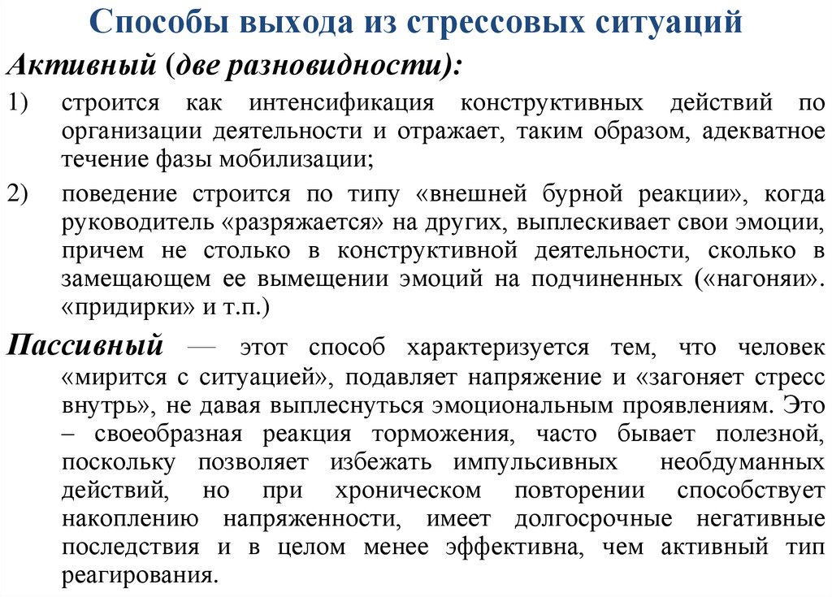

Slide 11
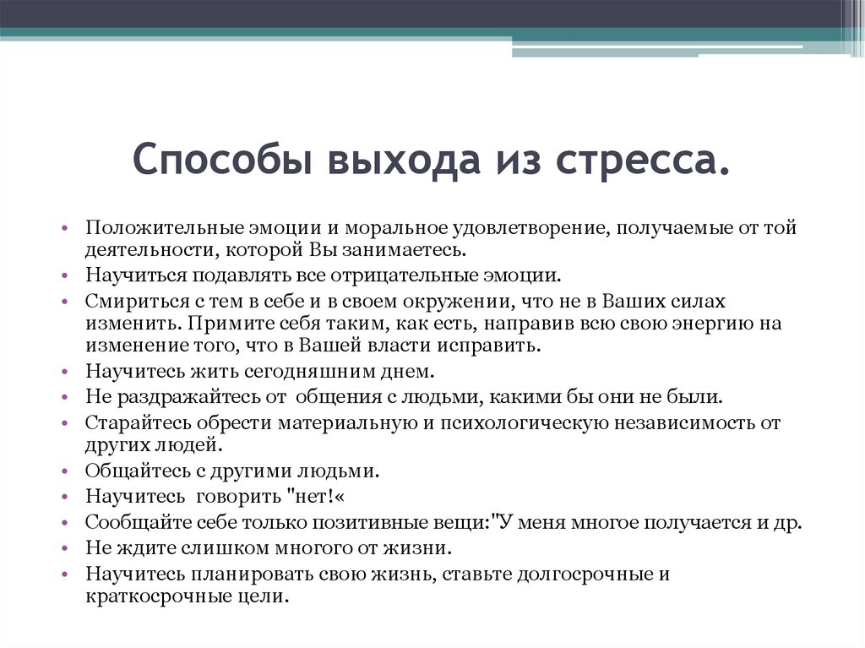

Slide 12

8) Прогулки всей семьей. Для развития физических способностей ребенка, и поддержания своих, важно совершать совместные прогулки. Такие походы способны расширить кругозор и повысить культурный уровень семьи в целом.
9) Традиция поцелуев. Для создания атмосферы любви, важно почаще целовать своих родных и близких. Желательно целовать детей минимум два раза в день – утром, когда они проснулись, вечером – перед сном. Также немаловажно желать всем родным спокойной ночи перед ночным сном и доброго утра, проснувшись.
10) Совместные поездки на отдых. Не стоит недооценивать этот вид досуга, потому как большинство психологов для поддержания хороших взаимоотношений, рекомендуют регулярно менять обстановку. Главное, посещать новые города и страны всем вместе, чтоб отвлечься от рутины и быта, расширить свои горизонты.

Slide 13
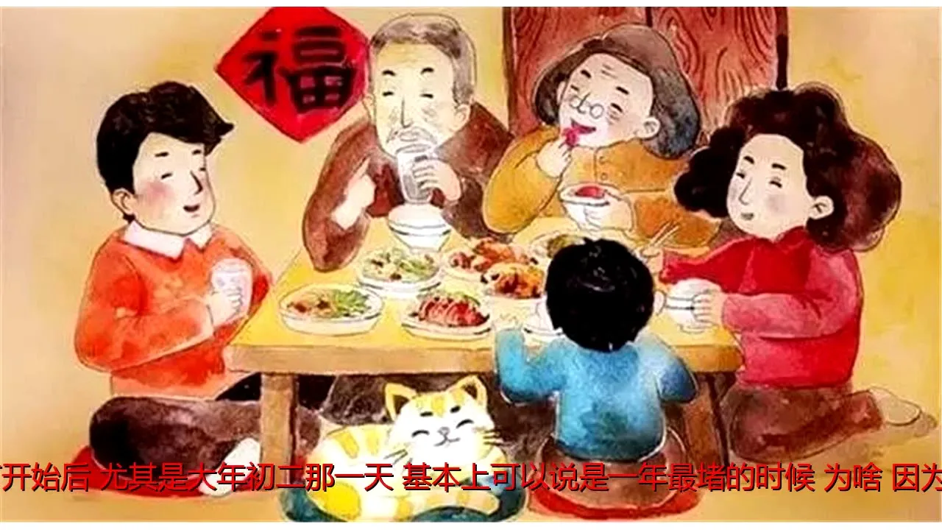
Старинная легенда
В древнем Китае жила удивительная семья из 100 человек. Царили в ней лад, любовь и уважение. Слава о семье дошла до самого императора, и он посетил эту семью. Убедившись, что молва ничего не преувеличила, император спросил у старейшины семьи: «Как удается вам жить в мире и согласии, не ссорясь и не обижаясь друг на друга?». В ответ старейшина называл лишь одно слово.
Какое?

Slide 14
В семьях царит любовь и мир, когда есть взаимопонимание.
Научитесь владеть своими эмоциями, и это поможет вам регулировать отношения с родными, а в будущем отношения в вашей семье.
Упражнение «Какая будет Ваша семья?»
Цель: формирование семейных ценностей, коммуникативных навыков построения собственной семьи.
Подумайте, какие фразы Вы не будете говорить своим детям?
Что вы не будете делать? Какая будет у Вас семья?

Slide 15
Вам нужно на каждую букву придумать прилагательные.
С
Е
Мь
Я

Slide 16
СЕМЬЯ
С – счастливая, сильная, солнечная, светлая, справедливая, смелая, совершенная, скромная, сообразительная, смешная, спокойная, суровая, сказочная, серьезная, стильная, способная;
Е – единая, единственная, единомыслящая, естественная;
Мь – милая, многодетная, музыкальная, мечтательная, молодая, мудрая, модная, молодежная, милосердная;
Я – яркая, ясная, ярчайшая.

Slide 17
КОММУНИКАЦИЯ
(от англ. communicate — сообщать, передавать)
Коммуникация – это способ получения информации в процессе обмена её смысловыми значениями.
Коммуникативный процесс – обмен информацией между двумя и более людьми.
Основная задача – обеспечить понимание получателем той информации, которая является предметом коммуникации.

Slide 18
Иногда в семьях случаются конфликты.
Конфликт – это противодействие или противоборство двух сторон при принятии какого-нибудь решения, когда их взгляды, интересы, желания не совпадают.
Если есть конфликт, то обязательно должен быть выход из конфликтной ситуации. Вспомните, пожалуйста, и расскажите, как вы обычно выходите из конфликтных ситуаций?
Действительно, существует множество выходов из конфликтных ситуаций. Выделяют пять основных способов поведения в конфликтной ситуации. Причем, нельзя с уверенностью сказать, какой из них является наиболее правильным. Все зависит от особенностей сложившейся конфликтной ситуации.

Slide 19
1. «Избегание»
Избегание – это когда одна из сторон уходит от конфликта, не заявляя о своих интересах. Один из друзей пользуется наушниками, а другой уходит в сторону. Конфликт разрешен?
А как чувствует себя человек, постоянно избегающий конфликтов и не отстаивающий свои собственные интересы?
Но существует ряд ситуаций, когда лучше всего постараться избежать их. Например, вы задержались в гостях и возвращаетесь поздно домой в одиночестве. Вдруг вы видите подозрительную компанию недалеко от вашего дома. Что лучше всего сделать в этой ситуации?
Можно подождать прохожих, чтобы пройти вместе с ними мимо этой компании. А правильнее всего будет заранее позаботиться о своей безопасности: не задерживаться допоздна, попросить, чтобы вас проводили или встретили. Старайтесь всегда избегать потенциально опасных для жизни и здоровья ситуаций!

Slide 20
2. «Приспособление»
Приспособление – это когда одна из сторон уступает требованиям другой стороны. Например, в случае с наушниками, один из ребят отдает предмет другому, лишь бы не усугублять конфликт. Конфликт разрешен?
А как чувствует себя уступивший человек?
В жизни существуют ситуации, в которых лучше всего уступить. Например, если ваш товарищ гораздо сильнее вас или значительно выше по статусу. Не смогли вы избежать встречи с неприятной компанией, о которой говорилось раньше. Эти люди потребовали отдать им телефон, сумку или деньги. Лучше уступить им в данной ситуации, потому что, каким бы дорогим не был ваш любимый телефон, жизнь и здоровье стоят гораздо дороже. Ваши родители или друзья ни в коем случае не будут осуждать вас, потому что, в сложившихся обстоятельствах, вы проявили не трусость, а мудрость.

Slide 21
3. «Соревнование»
Соревнование – это когда двое начинают отстаивать свои интересы при помощи кулаков, угроз или грубых выражений.
Наверное, существуют ситуации, в которых нужно постоять за себя или вступиться за слабого. Но сложно увидеть плюсы данного варианта. Даже если вы победите в драке, вы можете испытывать чувство вины.
Соревнование может быть не только физическим, но и словесным : манипуляции, грубость, унижающие другого высказывания

Slide 22
4. «Компромисс
Компромисс — это решение конфликта по взаимному добровольному соглашению с обоюдным отказом от части предъявленных требований.
Партнёры меняют своё мнение и принимают новое общее мнение. Цель — это общий результат, которым они удовлетворены.
Компромисс — это способ уравновесить конфликтующие интересы. Он основан на уважении к противоположным позициям и является сущностью комфортного, экологичного климата в семье.
Положительные стороны - Соглашение, которое заключалось людьми с полным осознанием и принятием необходимости договориться.
Отрицательные (вынужденные) стороны - Мирную договорённость, которая явно не представляет выгоды для кого-либо из конфликтующих, но под влиянием различных внешних условий на компромисс человек вынужден был согласиться.

Slide 23
5 «Сотрудничество»
- Сотрудничество – это когда люди находят альтернативный вариант, полностью удовлетворяющий обе стороны.
Уметь договориться друг с другом – большое искусство.
Конфликты были, есть и будут в нашей жизни. Очень важно знать, что из любой конфликтной ситуации всегда есть конструктивный выход.

Slide 24
Основные семейные ценности в России — это совокупность нравственных принципов, культурных традиций, обычаев и правил поведения, исторически присущих данному обществу и связанных с созданием и жизнью семьи.
Доверительное общение. В кругу родных можно без опасений поделиться проблемой и услышать дельный совет и слова поддержки, а не порицание.
Уважение — и к старшим, и к младшим. При этом страх наказания не культивируется в семье.
Следование ритуалам. У каждого родственного круга есть свои привычки: как отмечать Новый год, как провожать Масленицу, когда украшать ёлку и так далее.
Ответственность. Её несёт каждый — перед каждым: и за свои поступки, и за деяния своих детей.
Прощение. Семья — это то место, где всегда простят.
Честность. Семья — это место, где не соврут.
Любовь. Поступки, говорящие о трепетных чувствах друг к другу, слова нежности, проявления заботы, внимание к проблемам другого и желание помочь.

Slide 25
Упражнение «Дерево семейных ценностей»
Цель: определение и ранжирование семейных ценностей.
Каждый получает заготовку «Дерева семейных ценностей» и примерный перечень возможных ценностей (чтобы участникам было легче сориентироваться).
Задача участников – ранжировать ценности:
– в корневую систему помещают самые важные, от которых не откажутся ни при каких условиях.
- в ствол – важные, но от которых в некоторых случаях можно отказаться.
- в крону – желаемые, но не обязательные ценности.

Slide 26
Семейные ценности
карьерный рост | доверие | совместный труд | развлечения
верность | Достоинство | физическая сила | комфортабельное жилье
счастье | уважение | дети | совместное проведение выходных
красота | преданность | связь поколений | взаимопонимание
честь | знания | образование | любовь
творчество | высокооплачиваемая работа | общее хобби | здоровье
совместные путешествия | занятия спортом | общие цели | семейное проведение праздников
наличие общих друзей | семейные традиции | финансовая обеспеченность | забота о каждом члене семьи

Slide 27
Жизнь в семье невозможна без общения в ней, общения между мужем и женой, между родителями и детьми в процессе повседневных отношений. Общение в семье представляет собой отношение членов семьи друг к другу и их взаимодействие, обмен информацией между ними, их духовный контакт.
15 правил семейного общения
1. Уважайте каждого члена семьи. Уважать – значит считаться с мнением, привычками,
интересами, вкусом. Но уважение к себе нужно постоянно поддерживать и самому
придерживаться этого правила. В семье не будут уважать человека, который сам никого
не уважает.
2. Научитесь не только разговаривать друг с другом, а слушать и слышать.
3. Научитесь уступать друг другу, то есть считаться с потребностями другого человека.
Проявите здравый смысл, не раздувайте конфликт.
4. Будьте тактичны, не упрекайте другого в неудачах, даже если он не воспользовался вашим
советом. Лучше еще раз подскажите, что делать в трудной ситуации.

Slide 28
15 правил семейного общения
5. Не оскорбляйте друг друга, не используйте бранных слов, даже если вы взбешены поступком.
Успокойтесь, дайте себе время «остыть». Постарайтесь поговорить спокойно, иначе вы просто оттолкнете человека, и конфликт затянется.
6. Муж и жена разбираются в своих проблемах сами без привлечения третьих лиц и без участия (и даже присутствия) ребенка.
7. Не жалуйтесь друг на друга НИКОМУ.
8. Не обижайтесь по пустякам.
9. Не приглашайте гостей в дом, не обсудив это со всеми членами семьи.
10. Выработайте единые правила воспитания детей: одинаковые требования, системапоощрений и наказаний.

Slide 29
15 правил семейного общения
11. Не читайте личные письма и дневники других членов семьи. Входя в комнату (даже к ребенку), нужно постучать.
12. Не обсуждайте в присутствии детей родственников, а детей при других людях.
13. Дома вы не на работе, не переносите стереотипы общения домой. Дома все равны, даже если кто-то зарабатывает больше.
14. Никогда не молчите долго (после ссоры). Это способствует разобщению. А зачем вам в семье разобщение?
15. Заботьтесь друг о друге, пусть другие чувствуют, что вы их любите.
Такт, умение находить общий язык и взаимная вежливость — вот основа для
полноценного общения в семье.

